Slide 1
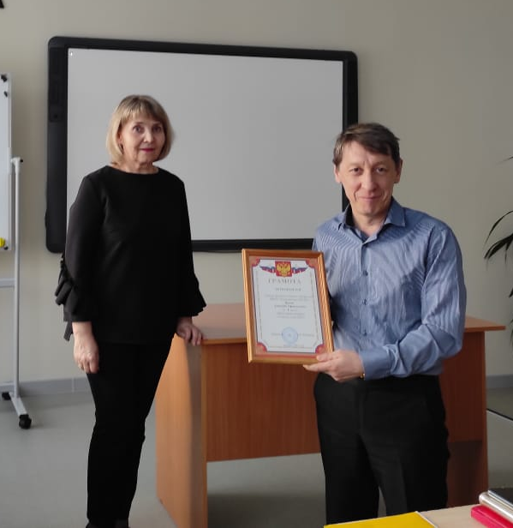
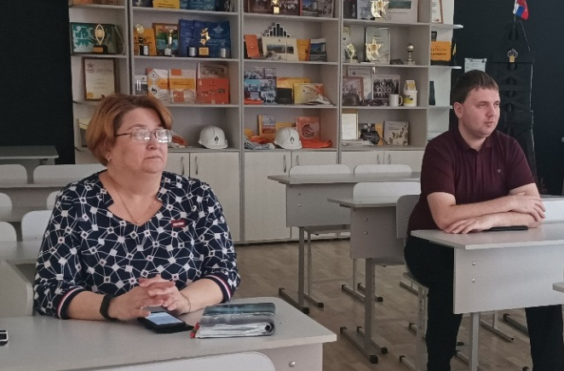
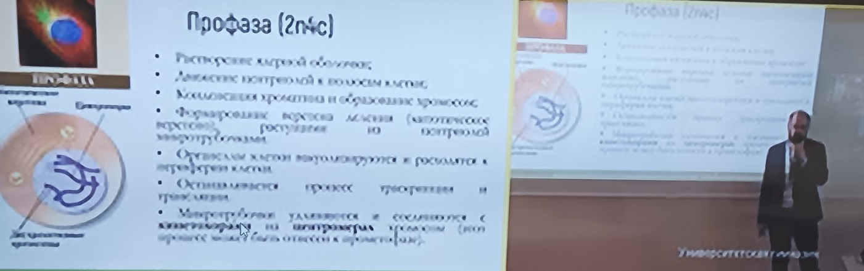
Муниципальное бюджетное образовательное учреждение
«Туруханская средняя школа №1»
«Анализ работы школы
за 2021-2022 учебный год»
май 2022 год

Slide 2
Цели педсовета:
Выделить достижения и затруднения школы по приоритетным направлениям обучения и воспитания
Определить пути решения выделенных проблем и затруднений.

Slide 3
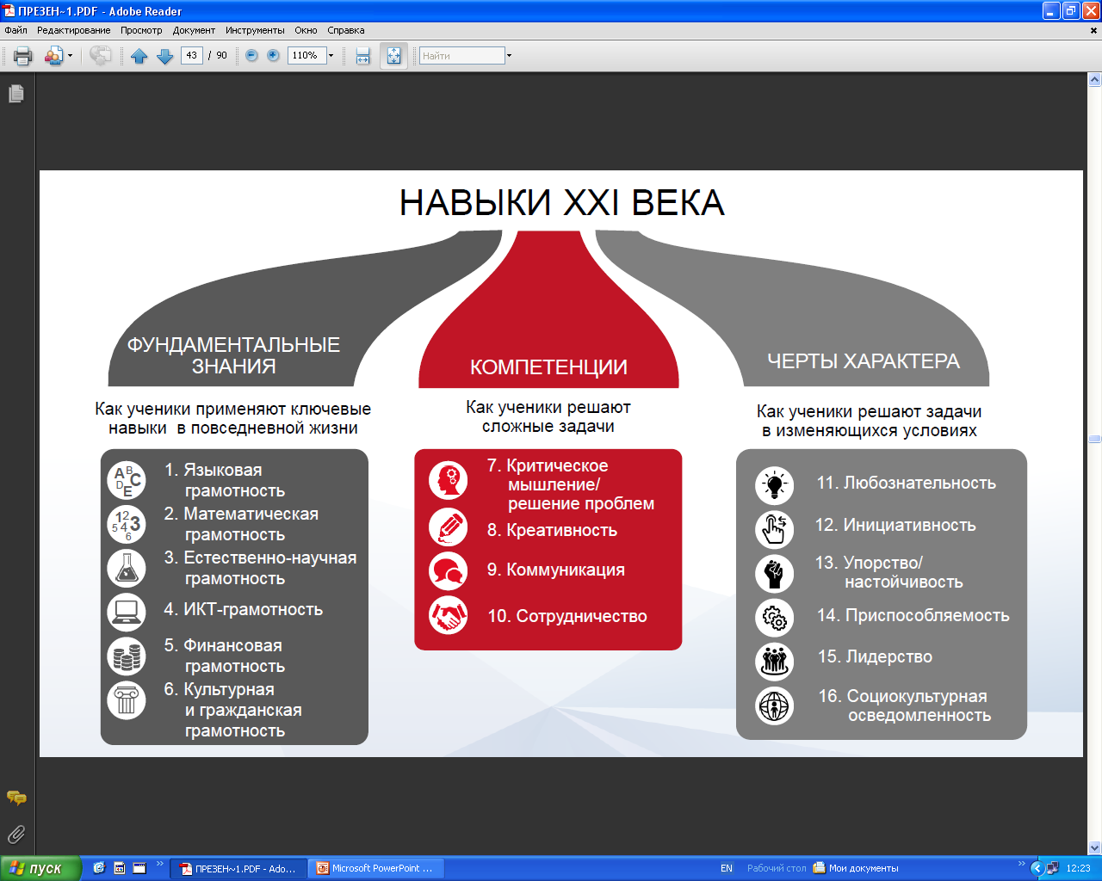

Slide 4




ОСНОВНЫЕ РЕГИОНАЛЬНЫЕ ПРОЕКТЫ
СОВРЕМЕННАЯ
ШКОЛА
УСПЕХ
КАЖДОГО РЕБЕНКА
ЦИФРОВАЯ
ОБРАЗОВАТЕЛЬНАЯ
СРЕДА
УЧИТЕЛЬ
БУДУЩЕГО

Slide 5
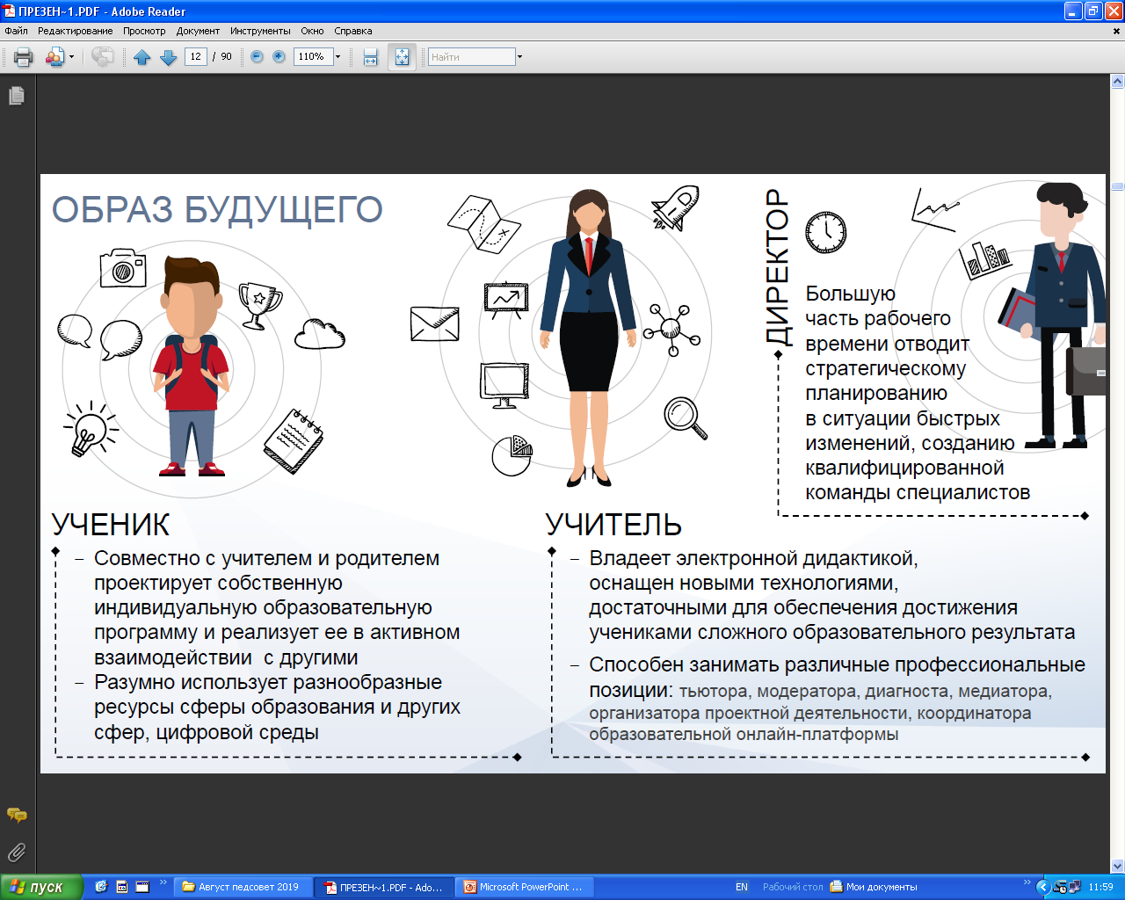
Образ современного учителя

Slide 6
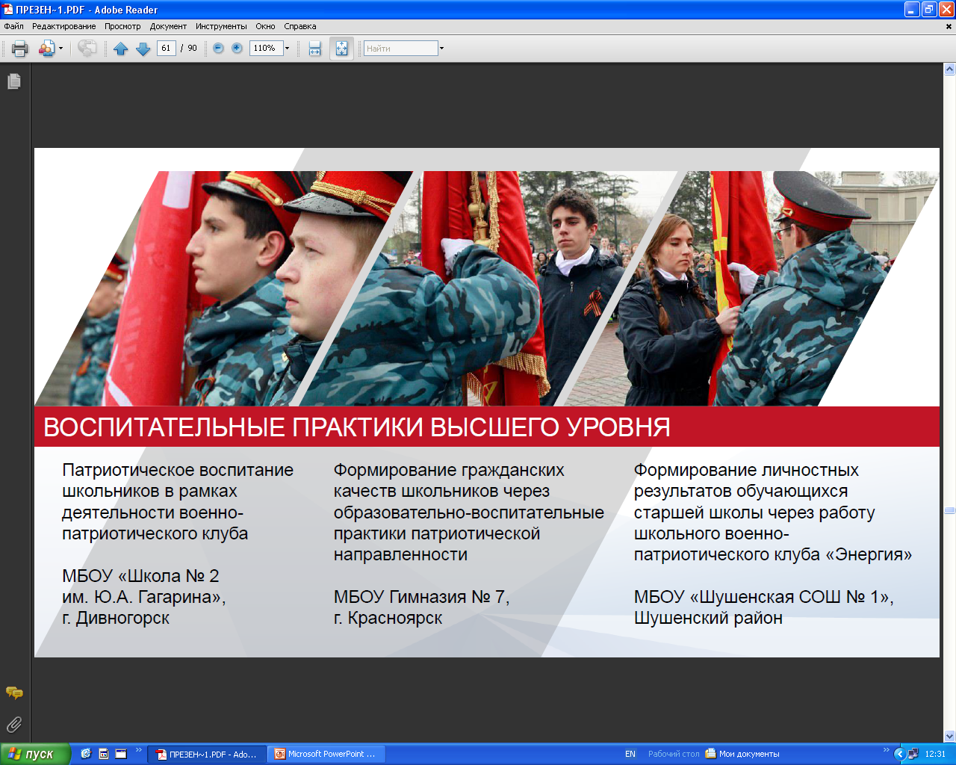

Slide 7
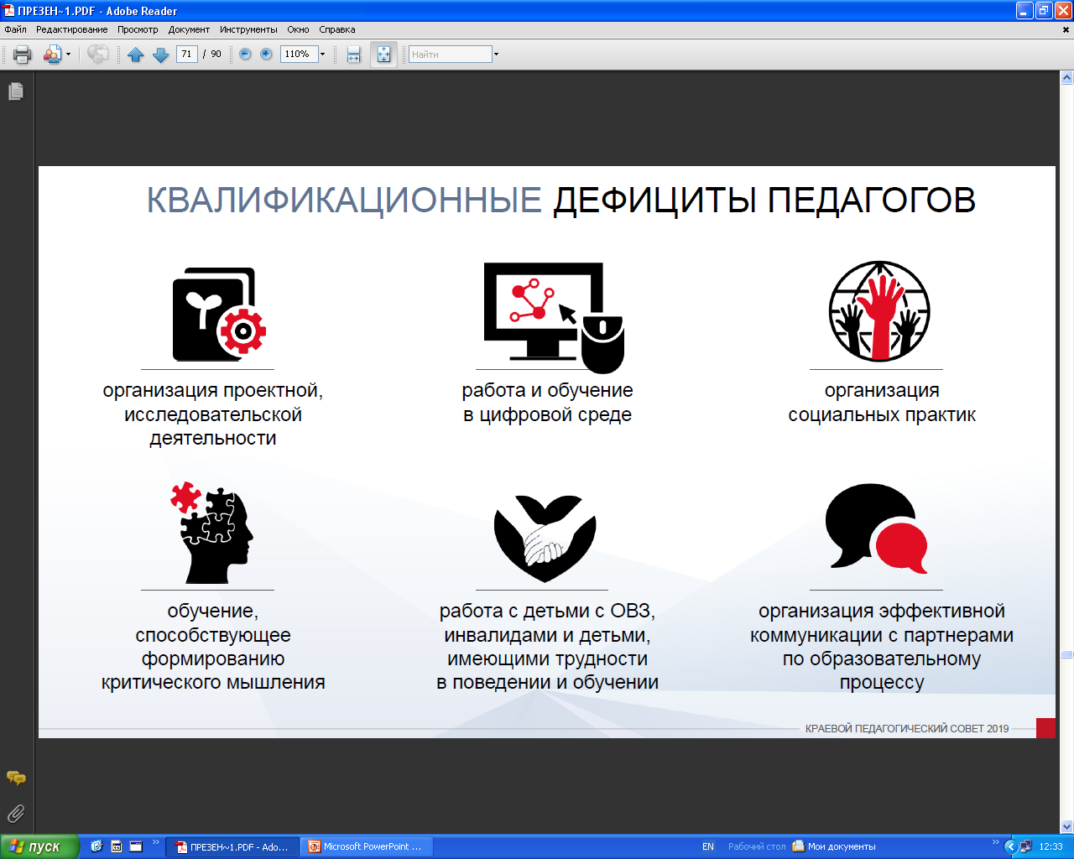

Slide 8
Цель работы на 2021-2022 учебный год:
Генеральная цель: Повышение качества образования при реализации ФГОС через применение инновационных технологий.
Оперативная цель: Реализация образовательной программы школы и программы развития через освоение технологий СДО, ИОСО, КТД, метода проектов для достижения нового качества образования.
Задачи на 2021-2022 учебный год:
1. Обеспечить организацию педагогического коллектива на реализацию ФГОС НОО, ООО и СОО через работу с групповыми или индивидуальными учебными проектами в соответствии с интересами и пожеланиями детей.
2. Совершенствовать практику анализа образовательных результатов школьников, осуществлять индивидуальную работу с учителями-предметниками по коррекции выявленных затруднений у школьников, используя форму коллективного анализа результатов в параллелях с низкими образовательными результатами.
3.В течение года провести заседание МО «Повышение качества знаний обучающихся через применение разных видов оценки и самооценки образовательных результатов»
4. Руководителям МО, учителям –предметникам, классным руководителям организовать изучение и обмен опытом учителей по формированию функциональной грамотности обучающихся через учебную и внеучебную деятельность.
5.Обеспечивать системность в работе по формированию личностных УУД.
6. Продолжить работу по вовлечению обучающихся в работу органов самоуправления и организацию ученических органов самоуправления в классах и школе.

Slide 9
Форма организации на педсовете: работа в малых группах по предложенному техническому заданию

Slide 10
Группа «Учебный процесс»
Руководитель Фещенко Н.Г.
Вайц Т.Г Тихонова О.П
Фещенко Н.Г. Канаева С.Л.
Калтович Н.А Ригонен Н.Н.
Группа «Организация классного коллектива»
Руководитель Чернышова Л.Л
Иванова Т.В Осипова Л.В.
Сотишвили Е.П. Канаев М.А.
Группа «Организация обучающихся на работу с проектом»
Руководитель Самойлова М.В
Хадаева Е.Ю. Панков И.В
Могила В.П. Мугатабарова А.Р.
Группа Организация внеучебной деятельности
Руководитель Дьяченко Л.Н
Мартынов А.С. Береговая Т.Д
Кейль Е.А Щепко О.Н
Группа «Поддержание своего профессионального уровня»
Руководитель Ярков Д.А
Кожевникова Е.Б Захарова И.В
Гордеева А.И Дружинин С.Н

Slide 11
Анализ итогов года
Техническое задание для групп
Группа работает по анализу деятельности школы по предложенным вопросам, выделяя положительное, как достижения, выделяя затруднения и предлагая мероприятия по разрешению проблем и затруднений.

Slide 12
По итогам групповой работы информация выступающих
Вопросы на уточнение и понимание информации выступающих
Свои мнения по личному опыту (1 мин.)
Предложения в решение педсовета по итогам полученной информации
(можно в письменном виде ведущим педсовета)

Slide 13
Решение педсовета
Принять предложения групп за основу, включить предложения в план работы МО, воспитательный план, план работы школы.
Каждому учителю-предметнику и классному руководителю включить в план работы предложения по устранению замечаний по итогам 2021-2022 учебного года для коллектива обучающихся и их родителей
Notes:
-

Slide 14
Итоги работы
Какие, обсуждаемые на педсовете вопросы, считаете более актуальным для своей профессиональной деятельности
Ваши действия по решению выделенных затруднений…..
Ваши мнения и предложения по организации деятельности школы на новый учебный год

